Slide 1
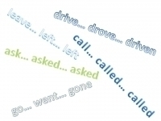
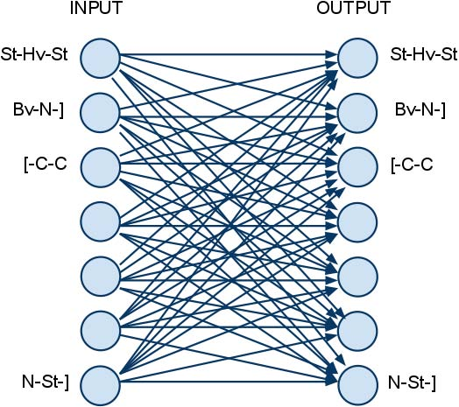
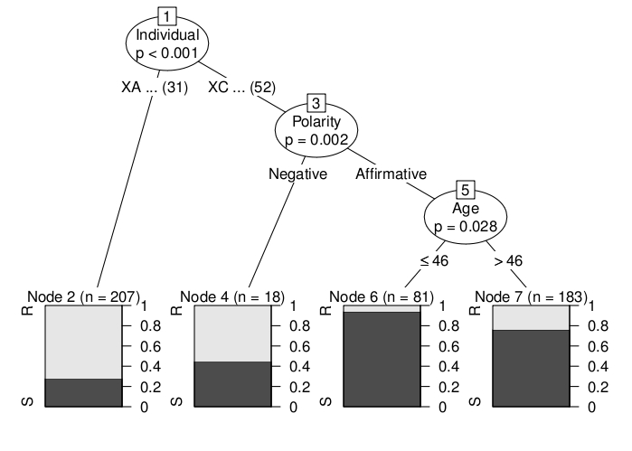
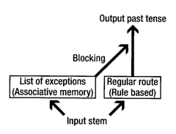
Christoph Weber, Thomas Wagner | Englische irreguläre Verben im mentalen Lexikon | Pädagogische Hochschule Oberösterreich
Forschungsfrage
Das Experiment
Bisherige Ergebnisse
Wie sind englische irreguläre Verben in unserem mentalen Lexikon organisiert?
Im ersten Teil werden Sie gebeten, vorgegebene englische Wörter in eine andere Zeitform zu überführen. Aber das gegebene Wort gibt es gar nicht! Können Sie es trotzdem in der Mitvergangenheit bilden?
Im zweiten Teil können Sie ihr Vokabelwissen erheben. Dazu müssen Sie nur angeben, ob Sie die vorgegebenen englischen Wörter kennen. Aber Vorsicht. Es sind auch Nonsens-Wörter dabei, also nicht einfach durchklicken !
Pilotstudie mit Linzer SchülerInnen aus dem Gymnasium Petrinum von 2013
inflections over onset
inflection over coda
irregular
CC
sC
sCC
irregular
m/t
ng
ngk
type of inflection
type of inflection
Hypothese
regular
regular
Teil 1: Flexion von Kunstwörtern
Irreguläre Verbmorphologie ist durch eine prototypische Organisation im mentalen Lexikon gekennzeichnet (Plag 2000).
Irreguläre Verbmorphologie ist durch einen universellen Ablautmechanismus im mentalen Lexikon gekennzeichnet (apophonic path, Ségéral & Scheer 1998).
Irreguläre Verbmorphologie ist das Resultat eines universellen pattern associator (Baayen & Martín: 2005, Wagner 2010).
Abraham likes to spling . Yesterday Abraham suddenly __________. Have you ever __________?
Have you ever sprunk ? Yesterday I saw Gregor and he quickly __________. I think, Gregor likes to __________ .
onset
coda
Einige SchülerInnen produzieren irreguläre Vergangenheiten mit Kunstwörtern.
Die Wahrscheinlichkeit einer irregulären Vergangenheit nimmt mit der Ausprägung der Silbenränder zu.
Typischerweise erzeugen komplexe linke Silbenränder (Onset) und komplexe rechte Silbenränder (Koda) mit dem velaren Nasal [  ] und Obstruent relativ häufig irreguläre Formen.
Österreichische SchülerInnen mit nur gut drei Jahren Englisch (A2-Niveau) sind sensibel für Analogiebildungen und die Semi-Produktivität der irregulären englischen Verbmorphologie.
Projektübersicht
Erhebung von Sprachproduktionsdaten von Lernern und Sprechern des Englischen / Deutschen mittels Kunstwortexperimenten:
Muttersprachler des Englischen und Deutschen, GB, IRL, D, 2008-2010
A2 und B2 Lerner des Englischen, GB, IRL, 2008-2014
B2 Lerner des Deutschen, GB, IRL; 2014
Schlussfolgerung und offene Fragen
Teil 2: X-Lex und Vokabelwissen
Für Sprecher und Lerner des Englisch gibt es Evidenz für einen universellen pattern associator.
Es gibt auch Evidenz für eine prototypische Organisation der irregulären Verben.
Das eindimensional regelbasierte Spracherwerbsmodell ist mit diesen Daten nicht vereinbar.
Gibt es außerdem einen universellen apophonic path?
Welche Ähnlichkeiten und Differenzen gibt es zwischen deutsch-englischer und englisch-deutscher Lernersprache?
Kognitive Spracherwerbsmodelle
Das Programm X-Lex von Paul Meara, Wales, UK, ermöglicht es Ihnen zu berechnen, wie viele der 3500 gängisten Wörter des Englischen Sie kennen.
Regelapparat
LAD & SPE (Chomsky)
Analogie- und Musterbildung
AML, PDP, Neurale Netzwerke, TiMBL
probabilistisches Modell
Statistical Learning
Dualer Mechanismus
Zitierte Werke
Baayen, R. H. & F. Moscoso del Prado Martín (2005): “Semantic density and pasttense formation in three Germanic languages”. Language 81, 3, 666-698.
Plag, I. (2000): “Irregular past tense formation in English interlanguage”. In: I. Plag, K. P. Schneider (eds.): Language Use, Language Acquisition, and Language History. (Mostly) Empirical Studies in Honour of Rüdiger Zimmermann. Trier: Wissenschafticher Verlag, 134-149.
Ségéral, P. & T. Scheer (1998): “A generalized theory of ablaut: The case of modernGerman strong verbs”. R. Fabri, A. Ortmann, T. Parodi (eds.): Models of Inflection.Tübingen: Niemeyer, 28-59.
Wagner, Thomas (2010): Interlanguage Morphology. Irregular Verbs in the Mental Lexicon of German-English Interlanguage Speakers. Tübingen: Narr-Francke-Attempto-Verlag.
 |  |  |  |  | instance based memory
 |  |  | sing | V | s |  |  | -ablaut
learning |  |  | spin | V | sC |  | ■ | -ablaut
component |  |  | string | V | sCC |  |  | -ablaut
 |  |  | run | V | C |  | ■ | -ablaut
 |  |  | blink | V | CC |  |  | regular
 |  |  |  |  | nearest neighbours
input: |  |  | drink | V | CC |  |  | -ablaut
plink |  |  | sing | V | s |  |  | -ablaut
 |  |  | string | V | sCC |  |  | -ablaut
 |  |  | plink | V | CC |  |  | ?
performance
component |  |  | output: assign []-ablaut and thus create []

